Slide 1
Aivolisäke
Eve, Neea ja Erika

Slide 2
Aivolisäke
Sijaitsee aivojen alla, keskellä päätä.
Erittyy useita hormoneja, jotka säätelee muiden umpirauhasten toimintaa.
Yksi aivolisäkkeen tuottama hormoni on kasvuhormoni.

Slide 3
Aivolisäkkeen tehtävät ja vaikutukset
Tehtävät: esim. Synnytyksen käynnistäminen, maidon tuotannon aloittaminen ja murrosikä
Vaikutukset: esim. Ihminen kasvaa lapsesta aikuiseksi.

Slide 4
Häiriöt ja hoitokeinot
Häiriöt: Maitohormonin eli prolaktiinin liikatuotto esim. naisilla kuukautishäiriöt ja miehillä sukupuolista haluttomuutta. Aivolisäkkeen vajaatoiminta eli hypopituitarismi.
Hoitokeinot: Maitohormoniin on lääkehoito. Aivolisäkkeen vajaatoimintaan hoitona on hormonikorvaushoito/-hoidot ja tarvittaessa perussyyn hoito.

Slide 5
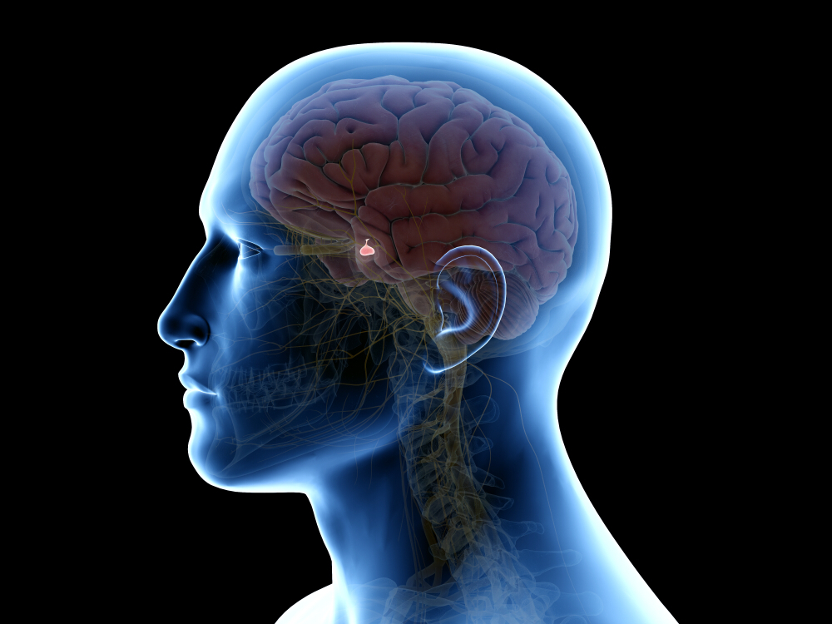
Lisätietoa
Aivolisäke koostuu kahdesta erikseen toimivasta lohkosta, etulohkosta (adenohypofyysi) ja takalohkosta (neurohypofyysi).
Aivolisäkkeen varsi yhdistää aivolisäkkeen sen yläpuolella olevaan hypotalamukseen, joka säätelee aivolisäkkeen toimintaa.

Slide 6
Tiivistelmä
Hormoni: kasvuhormoni + muut hormonit
Tehtävä: pituuskasvun lisääntyminen
Häiriöt: jos kasvuhormonia erittyy kasvuiässä liian vähän seurauksena voi olla lyhytkasvuisuus. Jos sitä erittyy liikaa niin se aiheuttaa jättiläiskasvun.
Aivolisäkkeen toiminta: säätelee muiden umpirauhasten toimintaa.

